Slide 1
t
th
r
h
c
nh
kh
qu
gi
gh
ngh
ng
ph
g
ti vi
thợ mỏ
cò tha cá.
tổ cò
thỏ mẹ
bố thả cá mè.

Slide 2

Bài 29: tr - ch

Slide 3

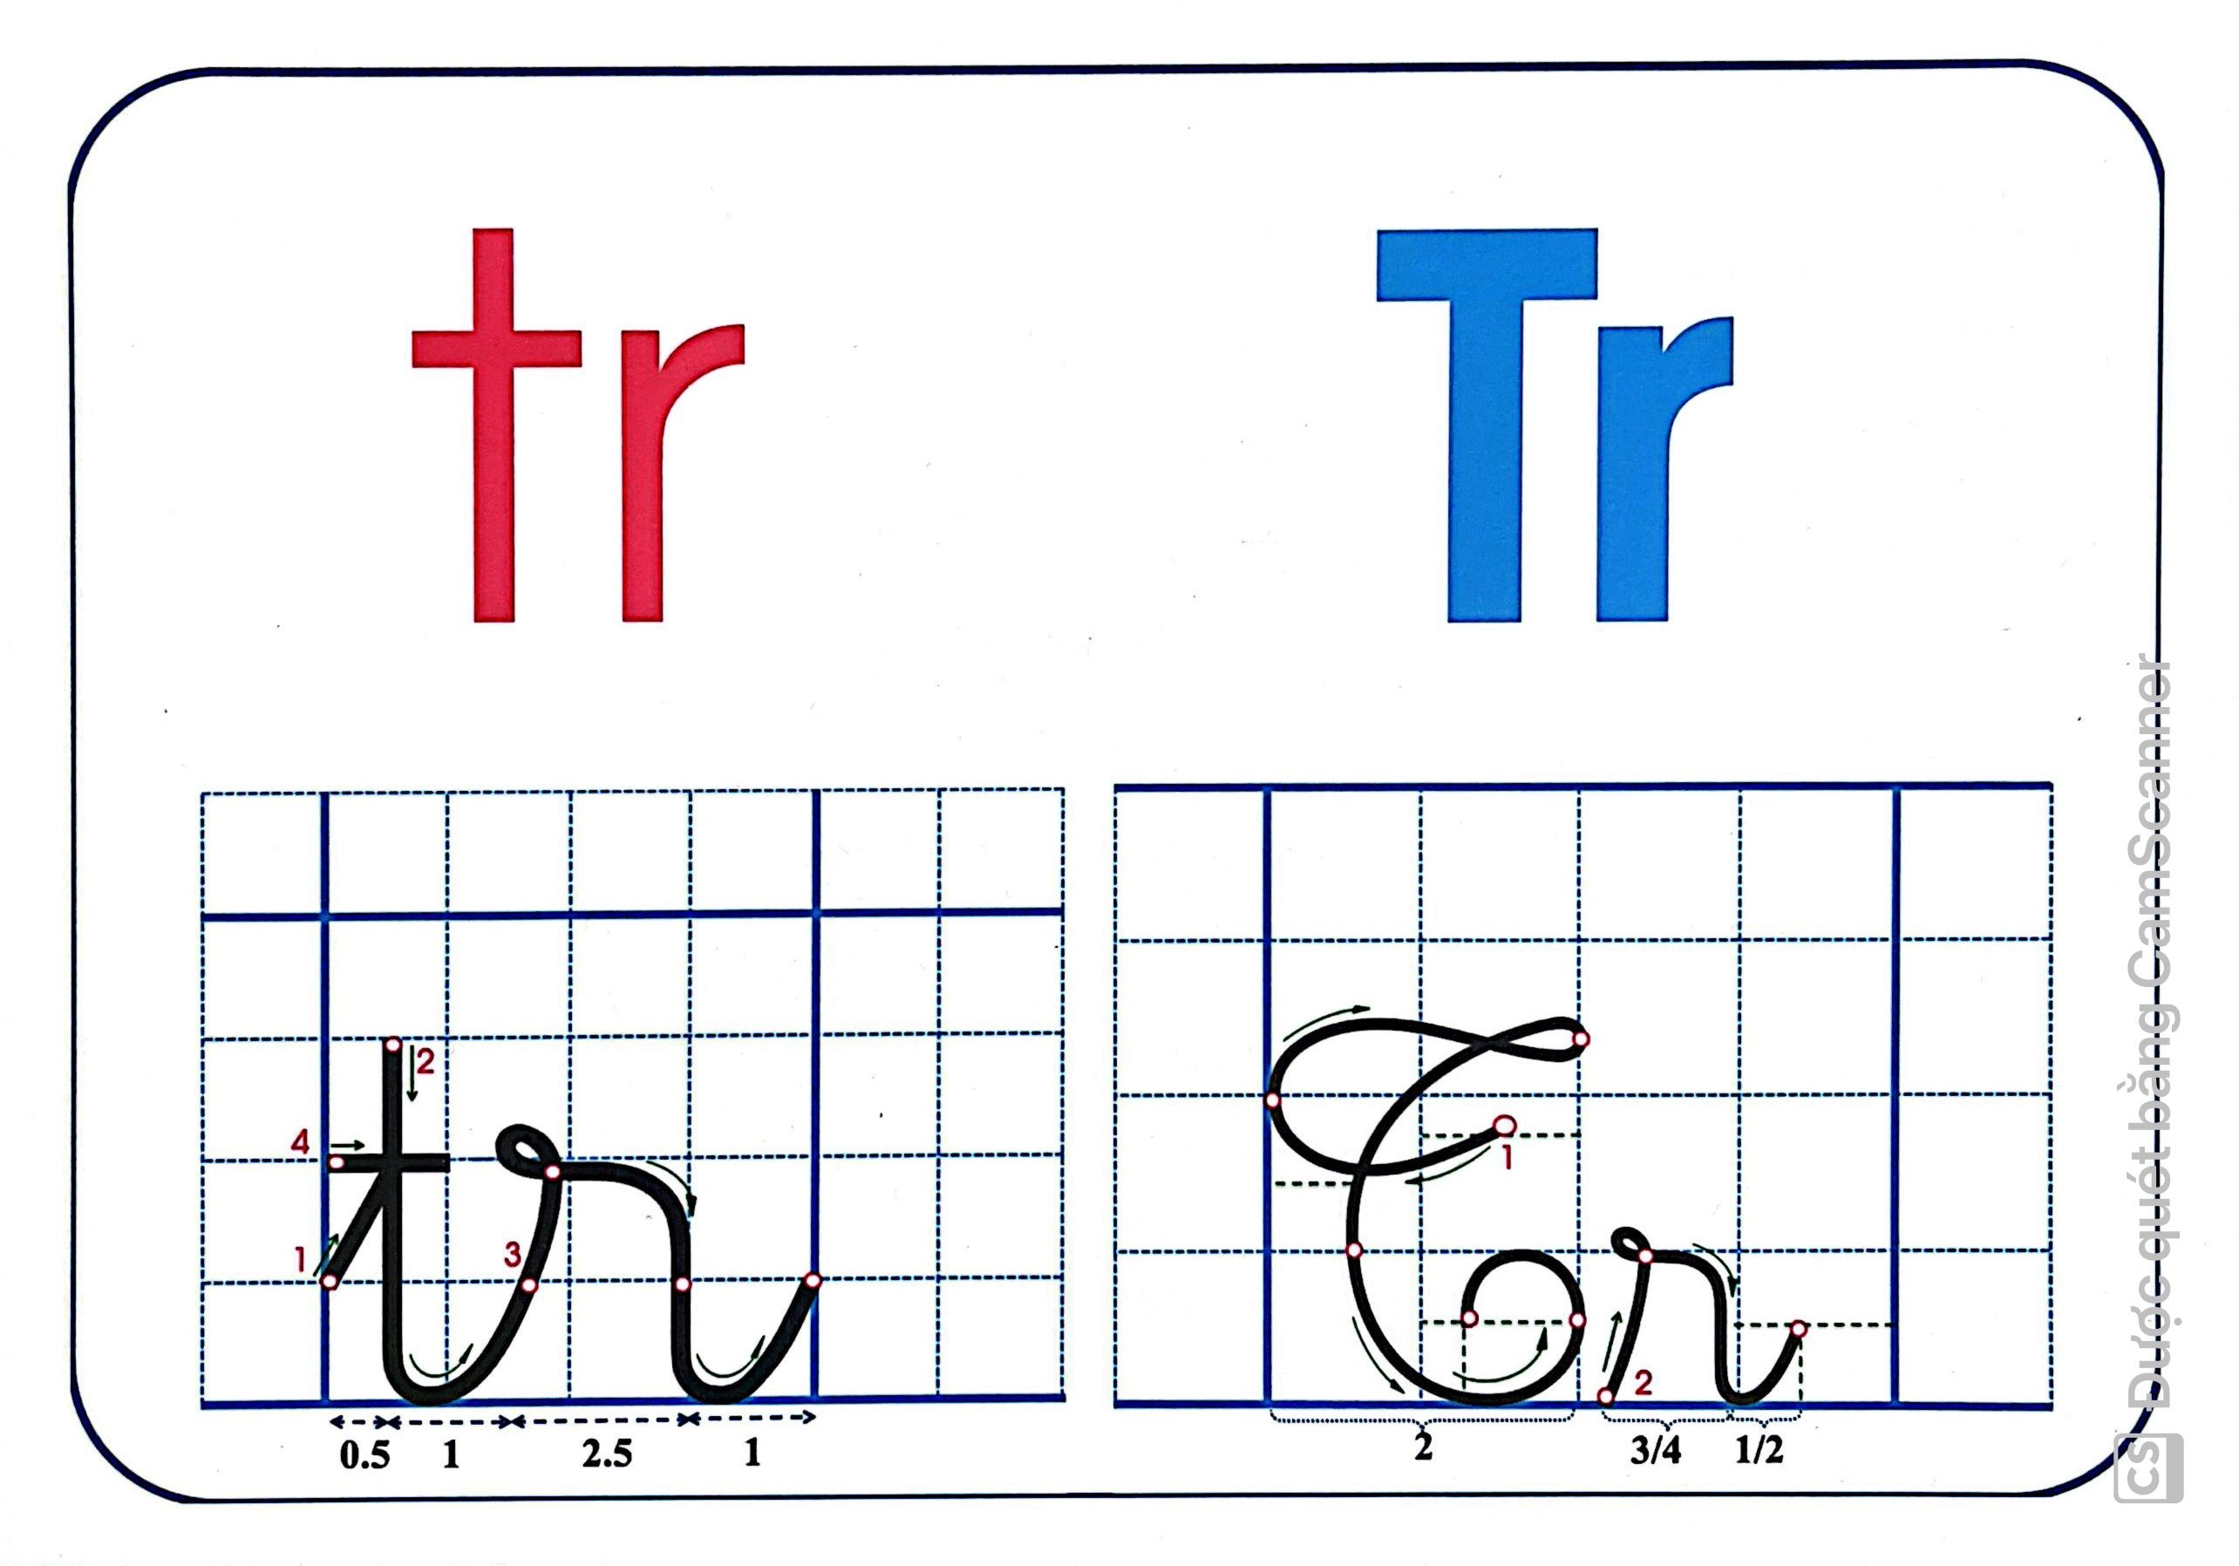
tr

Slide 4
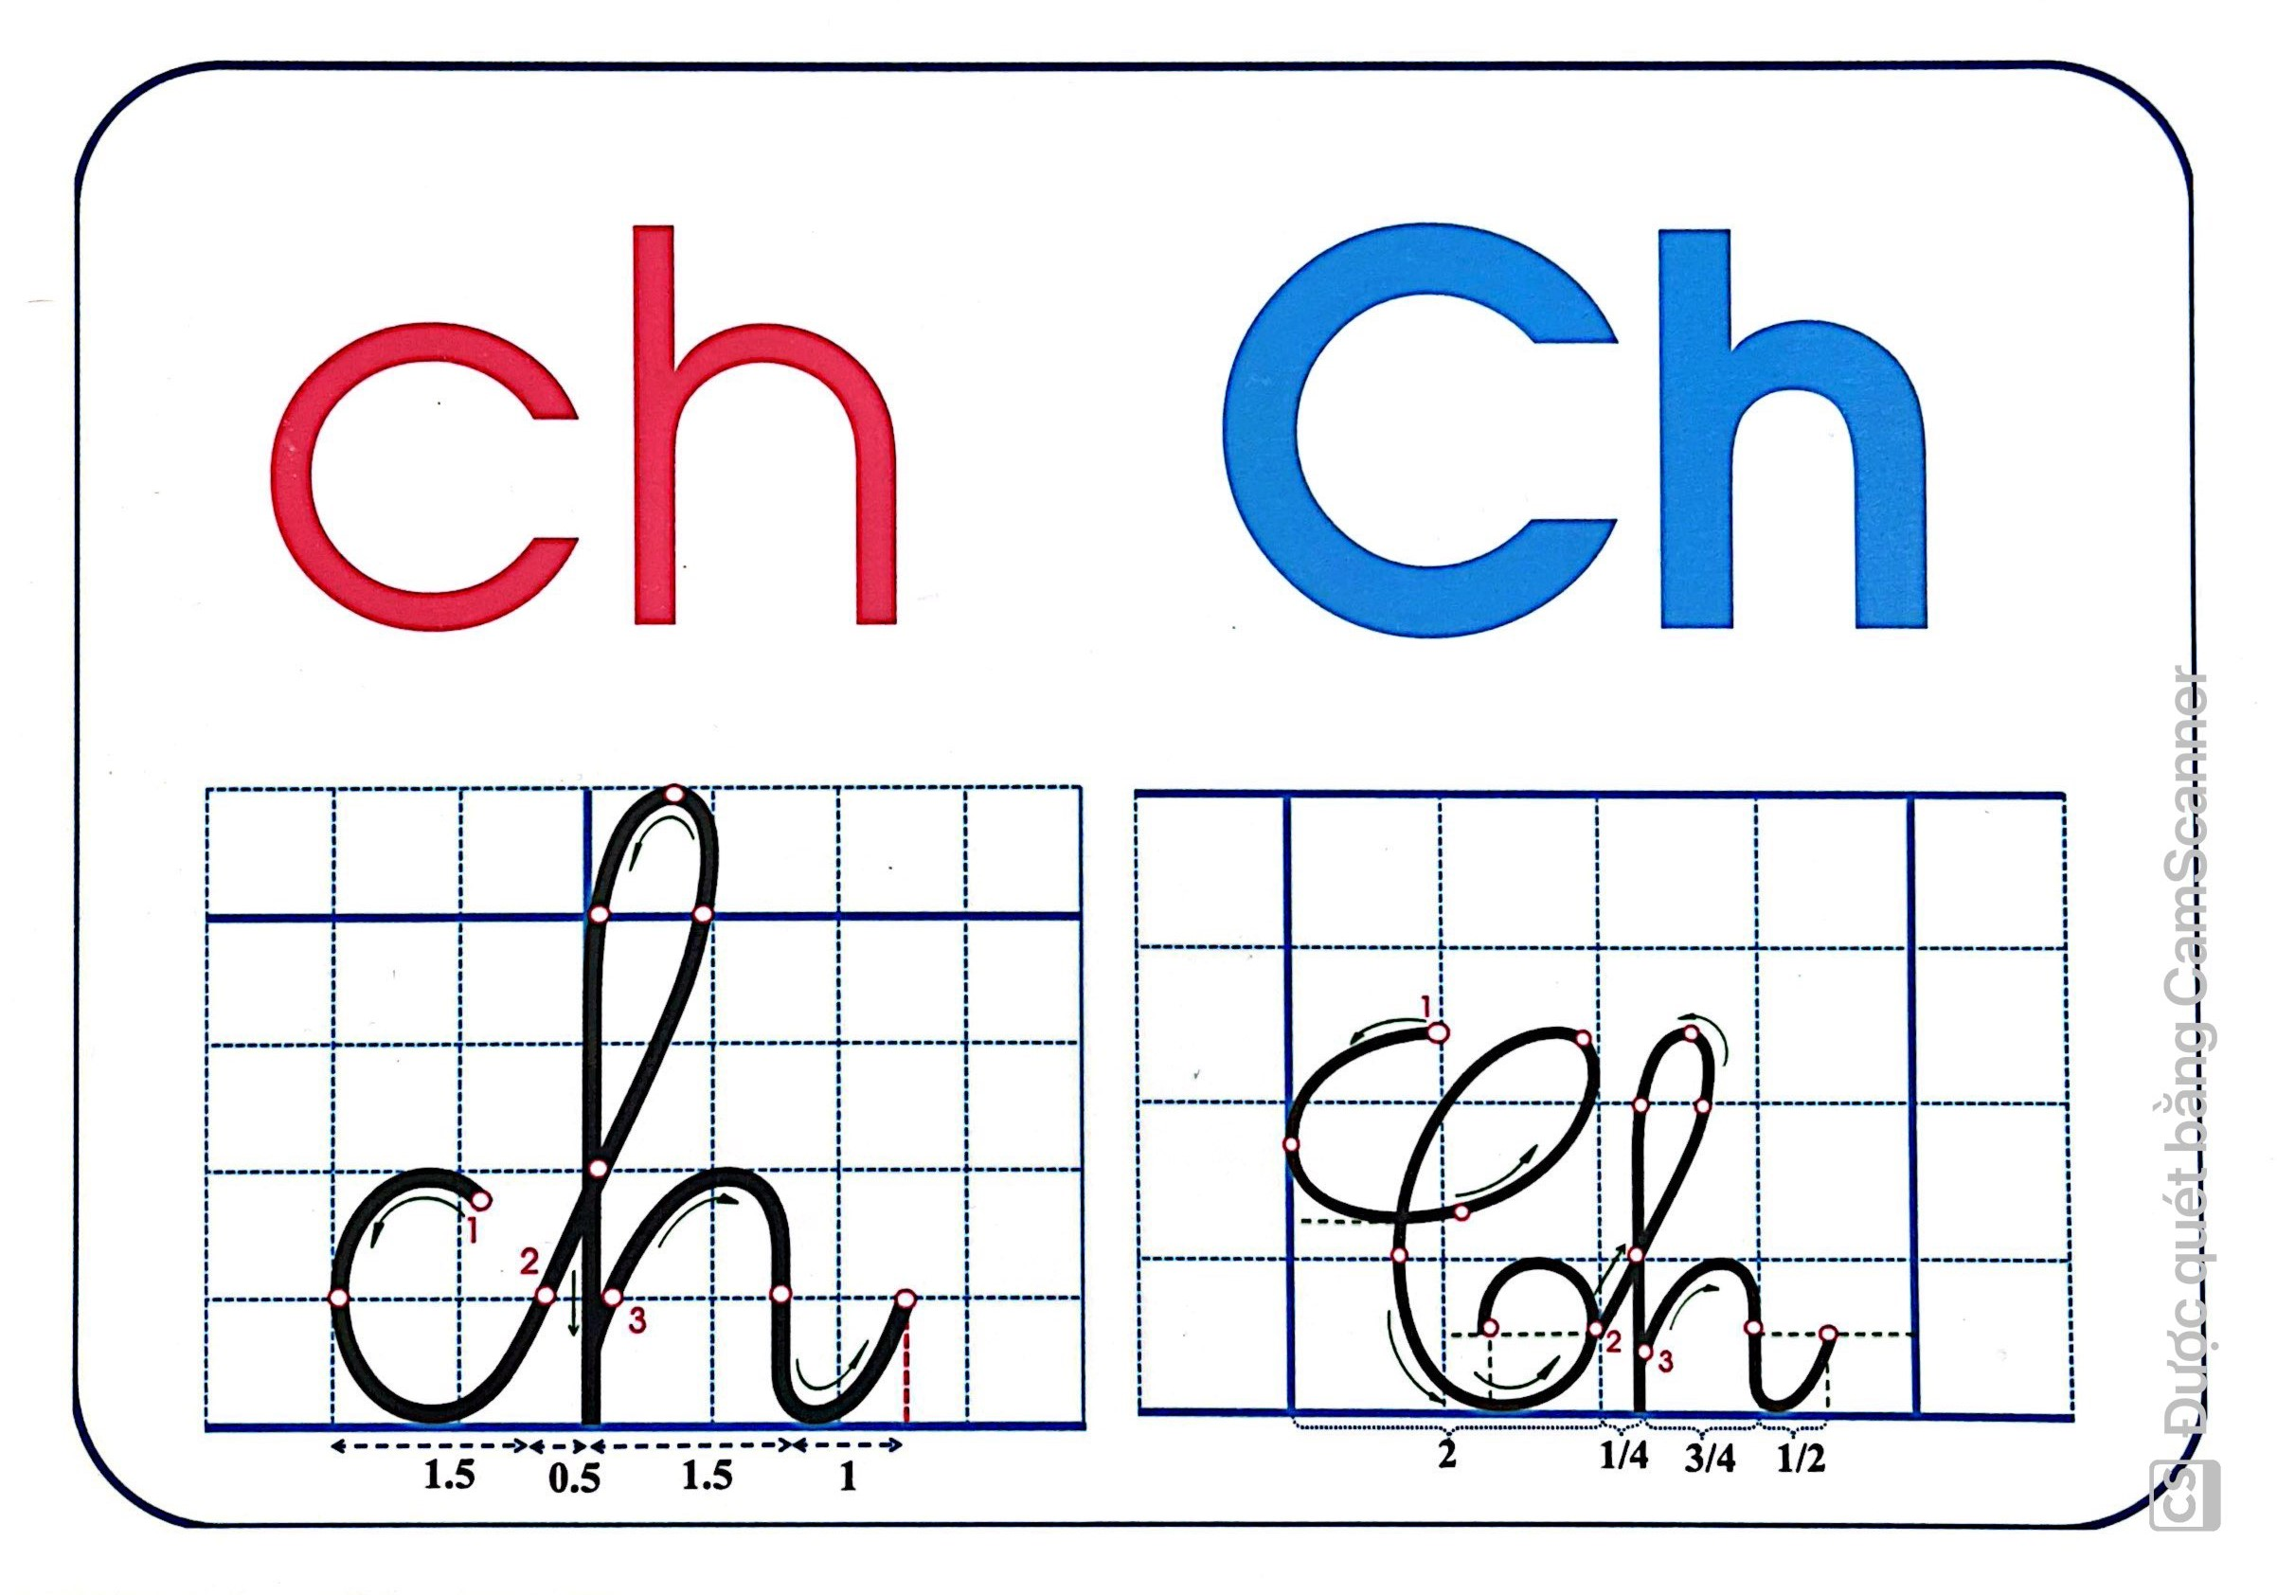
ch

Slide 5


tre
tr
e
tre
tr

Slide 6

chó
ch
ó
ch
chó

Slide 8


Slide 9
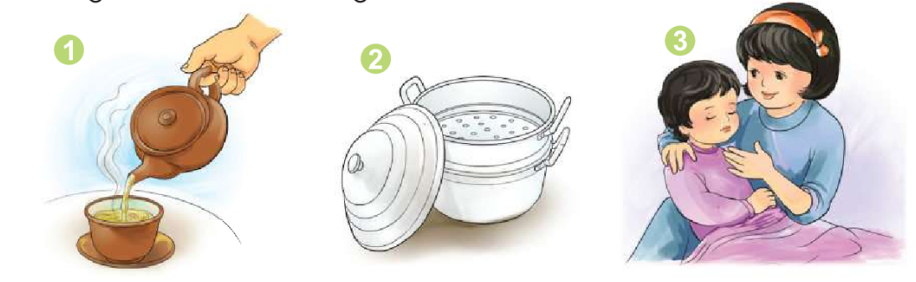
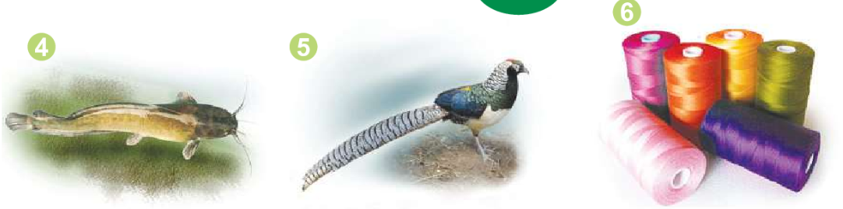

Slide 10
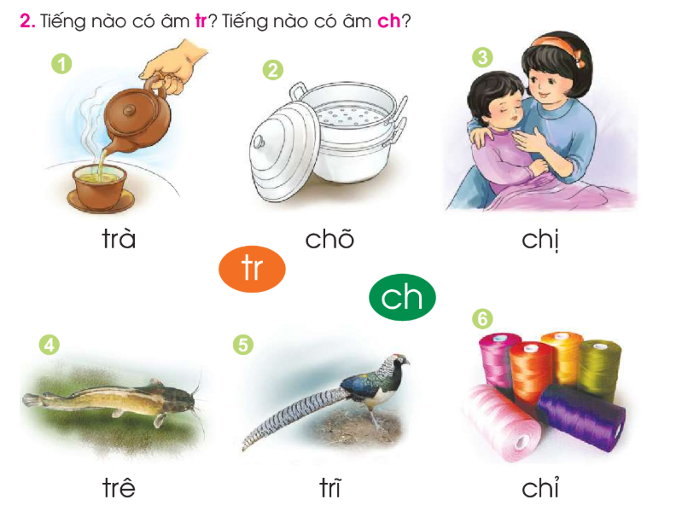

Slide 11
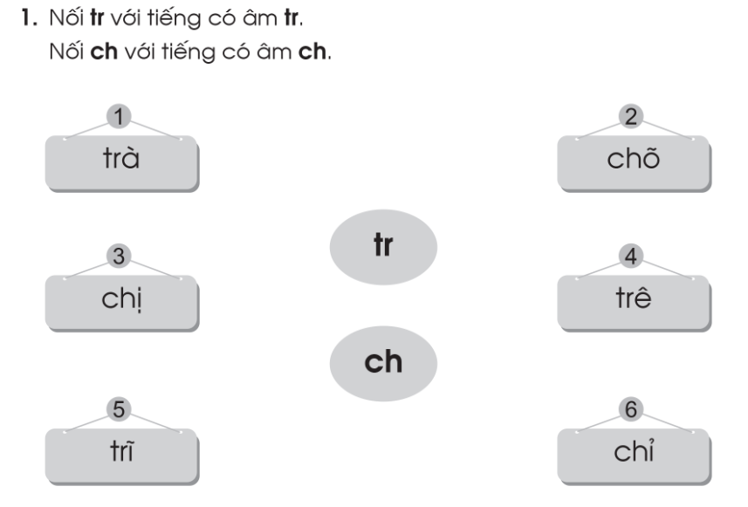

Slide 12
Tìm tiếng ngoài bài có âm:
tr
ch

Slide 13
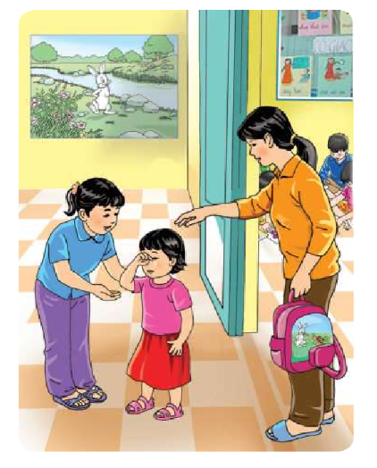

Slide 14
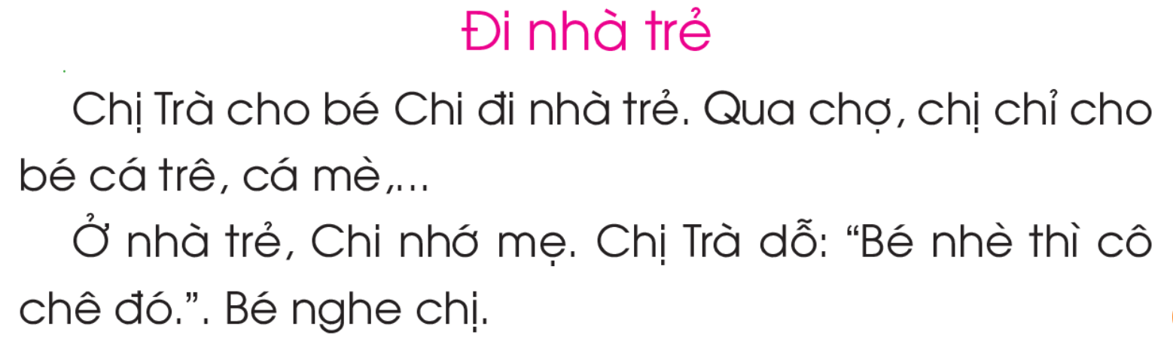

Slide 15
1
2
3
4
5
6

Slide 16
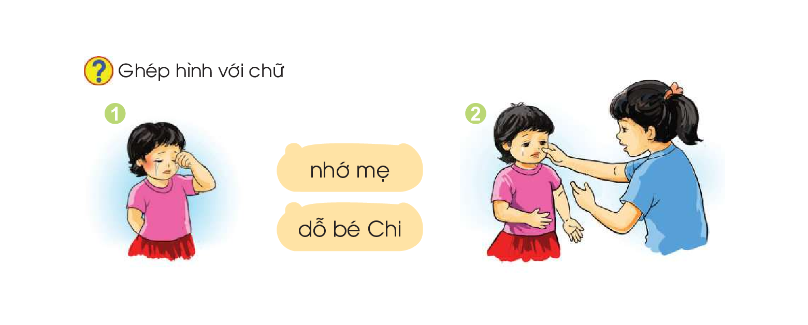

Slide 17
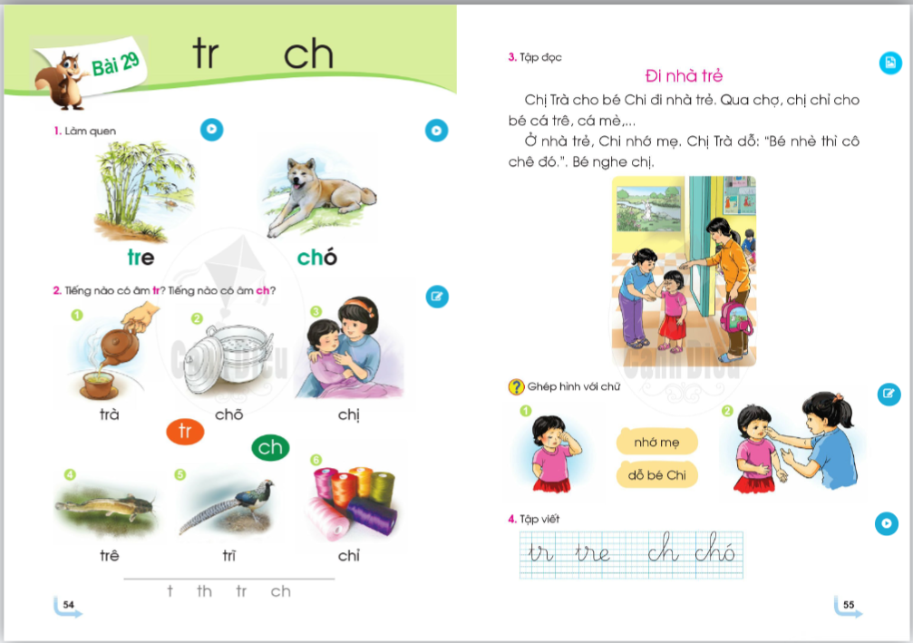

Slide 18


